Slide 1



Implementasi Smart Lighting Control System pada Foundry Plant Berbasis Internet of Things (IoT)
Presented by: Muhammad Ibrahim Musyaffa
Universitas Negeri Yogyakarta

Slide 2
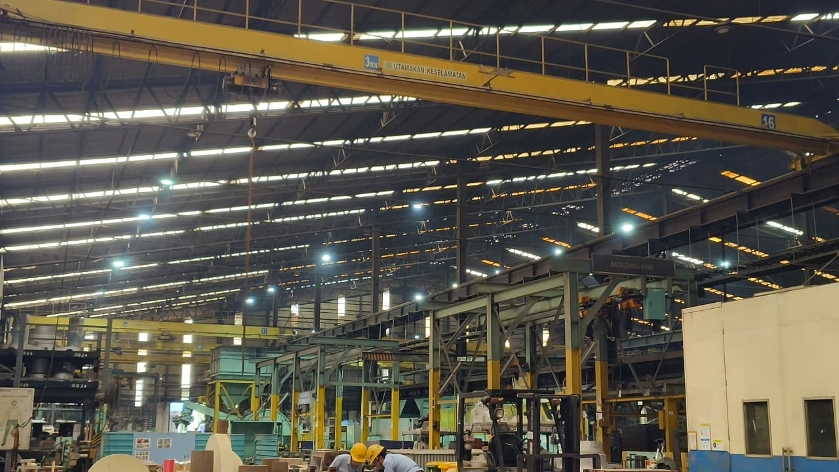
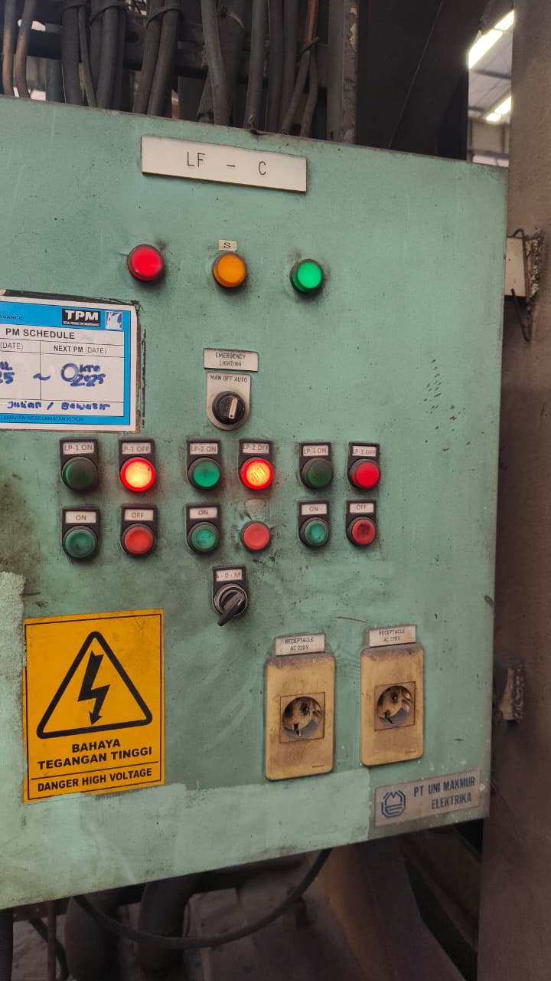
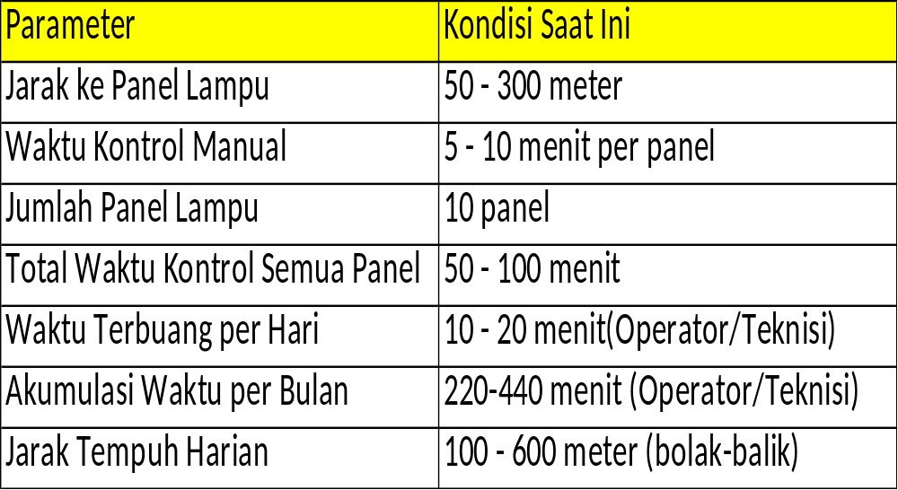
Identifikasi Masalah
2
Lampu penerangan di area pabrik sering tetap menyala
meskipun kondisi sekitar sudah terang. Hal ini
menyebabkan pemborosan energi listrik
dan meningkatkan biaya operasional.
Panel lampu yang Jauh dari area kerja membuat operator
Jarang mematikan lampu, sehingga lampu sering
dibiarkan tetap menyala.
LAYOUT OF
KOMATSU
Kontrol lampu saat ini dilakukan manual di panel yang jaraknya 50-300 meter dari area kerja. Operator/teknisi membutuhkan 5-10 menit setiap kali mengontrol satu panel. Dengan 10 panel yang tersebar, waktu yang terbuang mencapai 10-20 menit per hari atau setara 220 -440 menit per bulan. Jarak yang jauh membuat operator/teknisi jarang mematikan lampu, sehingga lampu sering dibiarkan menyala dan menyebabkan pemborosan energi.

Slide 3
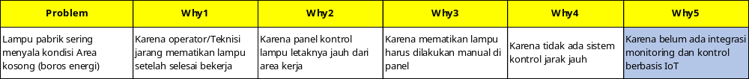

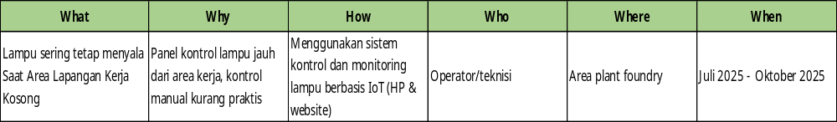
Analisis Masalah
3
WHY Why Analisis
Why Why Analysis
5W+1H
Karena letak panel lampu yang jauh dari lokasi kerja, operator atau teknisi harus berjalan ke panel untuk mematikan lampu, sehingga memakan waktu dan tenaga. Jika operator sedang sibuk dengan pekerjaannya, lampu sering tidak sempat dimatikan dan dibiarkan tetap menyala, yang menyebabkan pemborosan energi listrik di plant.

Slide 4
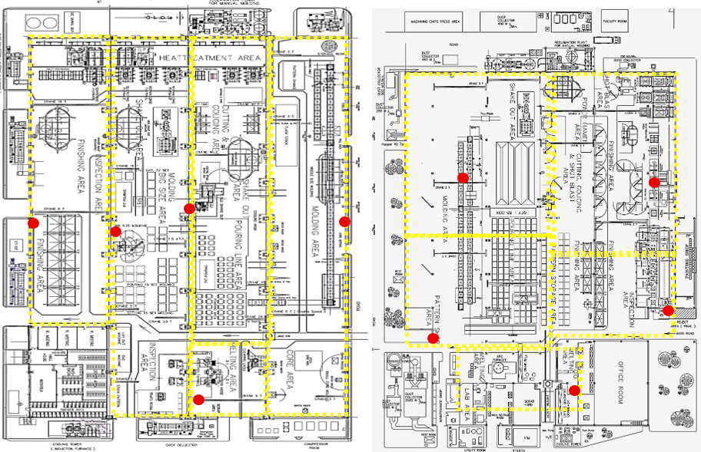
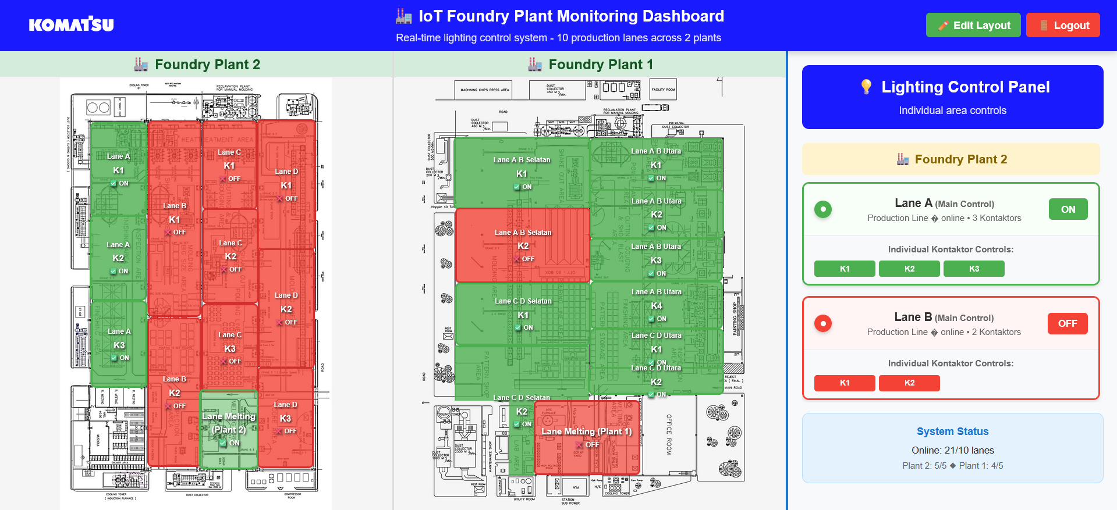
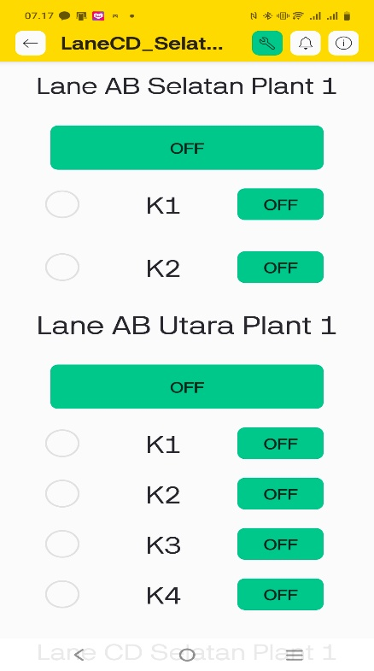
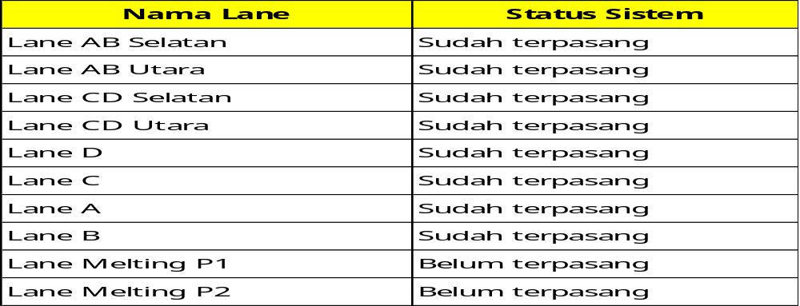
Cakupan Area dan Status Implementasi
4
LAYOUT OF
KOMATSU
= menandakan letak panel lampu untuk masing-masing area.
= merupakan pembagian area lampu di setiap lane.
Dengan area yang luas dan panel yang tersebar, kontrol manual menjadi kurang efisien dan sering menyebabkan lampu tetap menyala meskipun sudah tidak diperlukan.
Solusi yang Diberikan:
Project ini dibuat untuk mengontrol dan monitoring lampu di plant, sehingga seluruh area penerangan plant dapat dikelola secara real-time, terpusat, dan efisien melalui aplikasi mobile dan website.
Foundry Plant 2
Foundry Plant 1

Slide 5
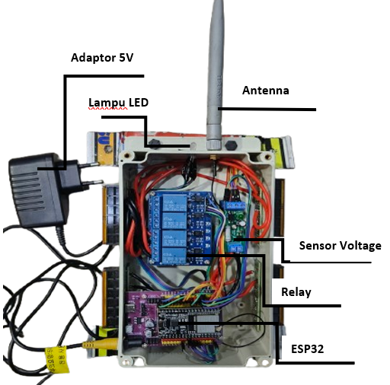
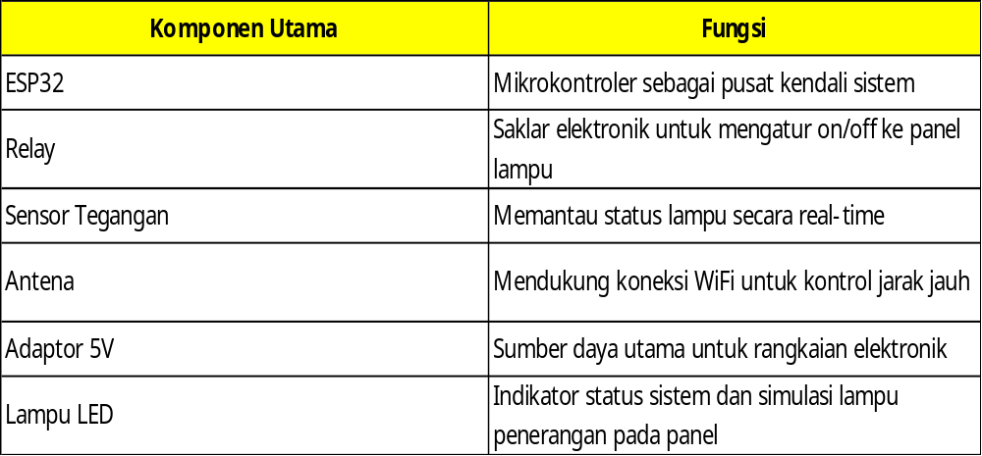
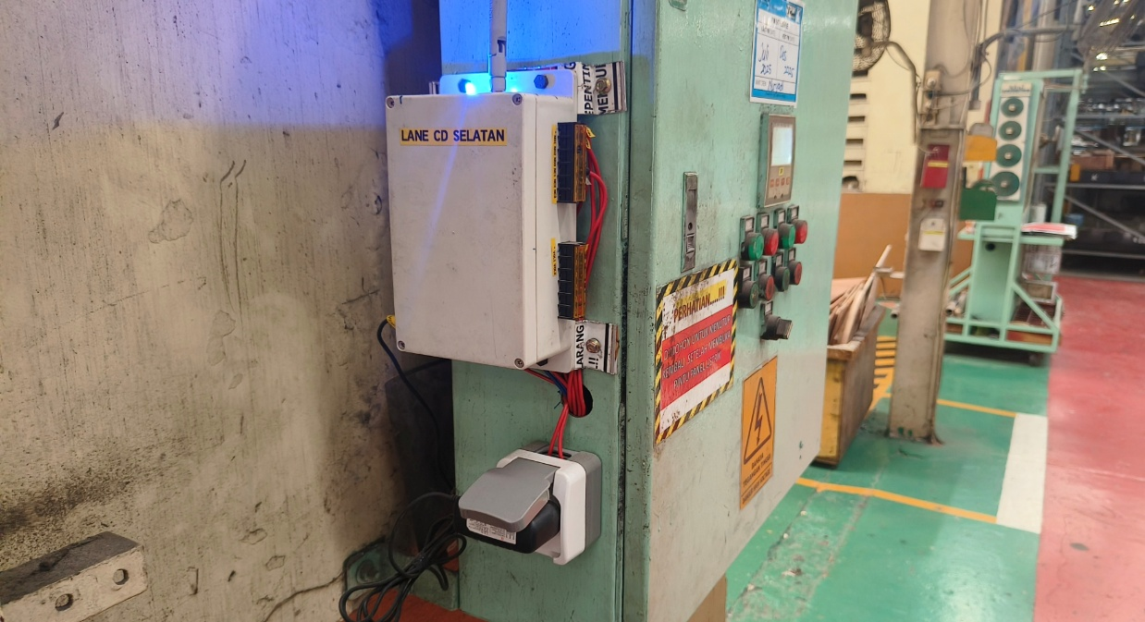
Komponen Sistem dan Visualisasi Perangkat
5
Visualisasi sistem kontrol lampu otomatis yang terpasang di samping panel lampu di area plant.
Perangkat dipasang menggunakan dudukan plat dan dilengkapi stop kontak single di bawahnya sebagai sumber listrik utama.

Slide 6
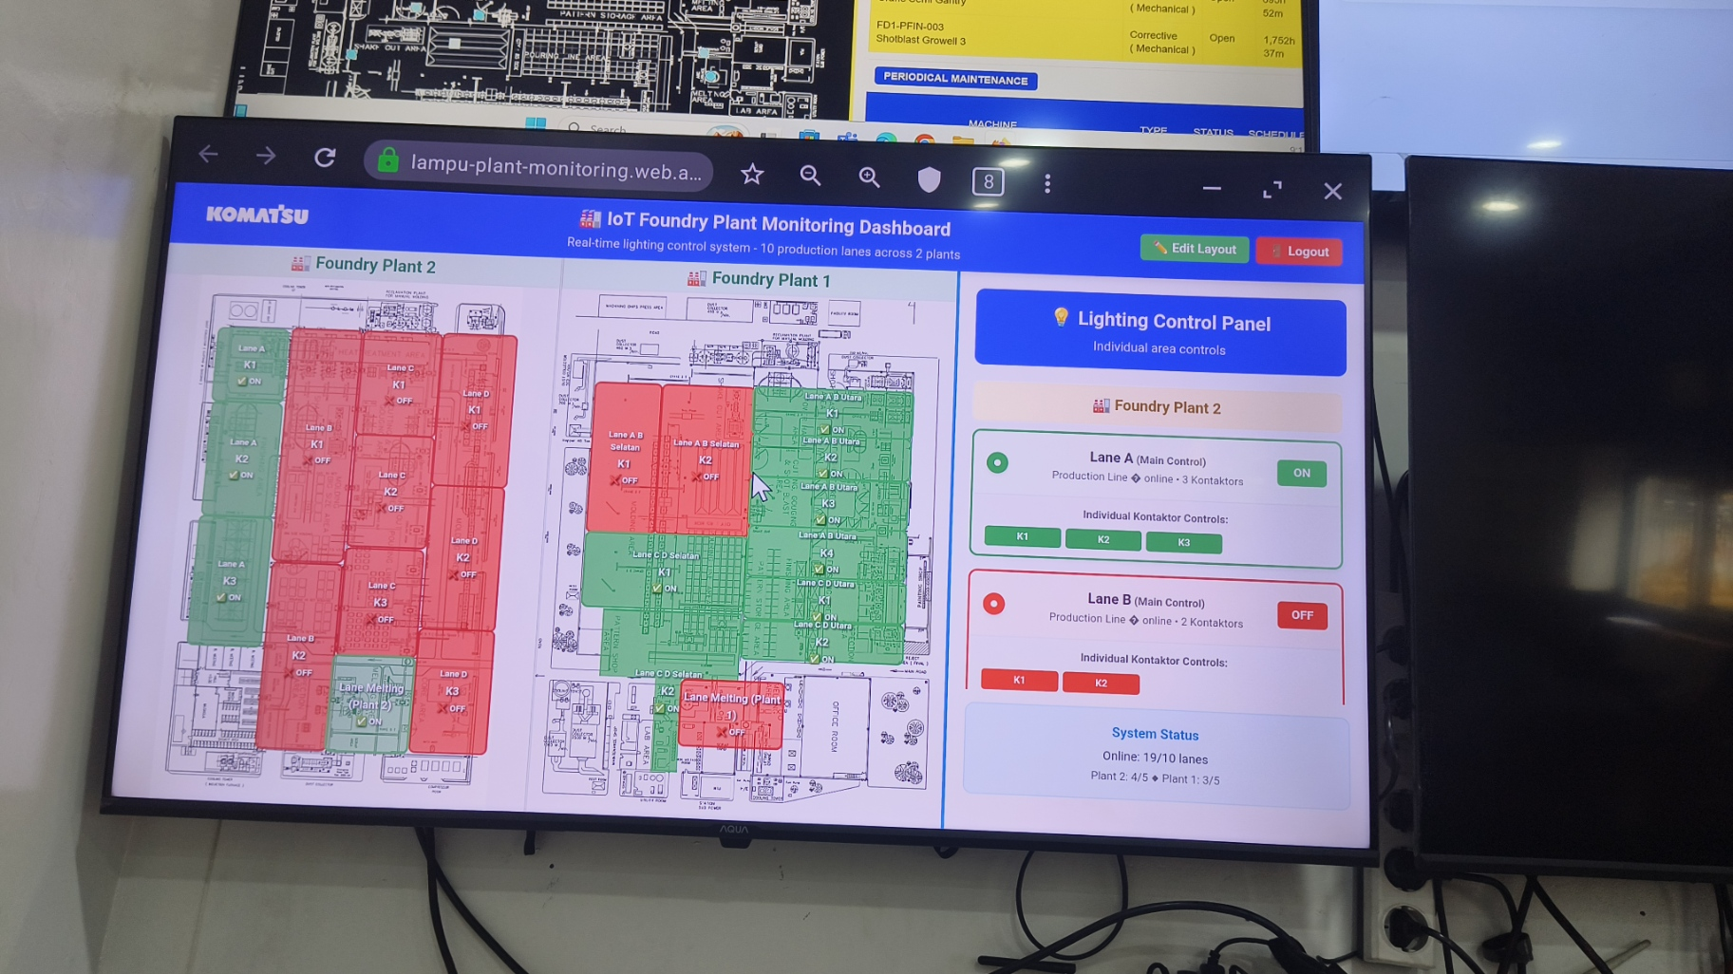
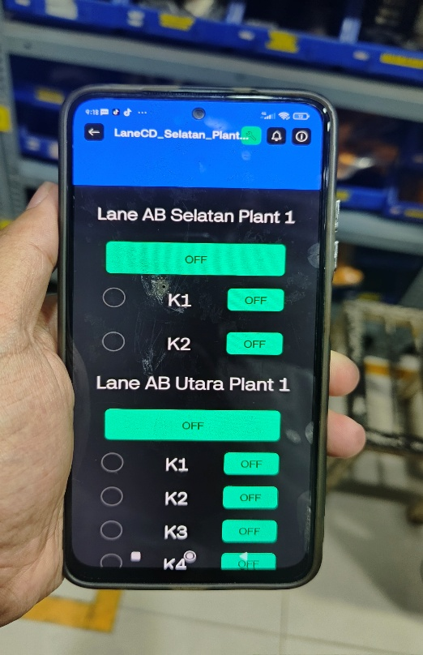
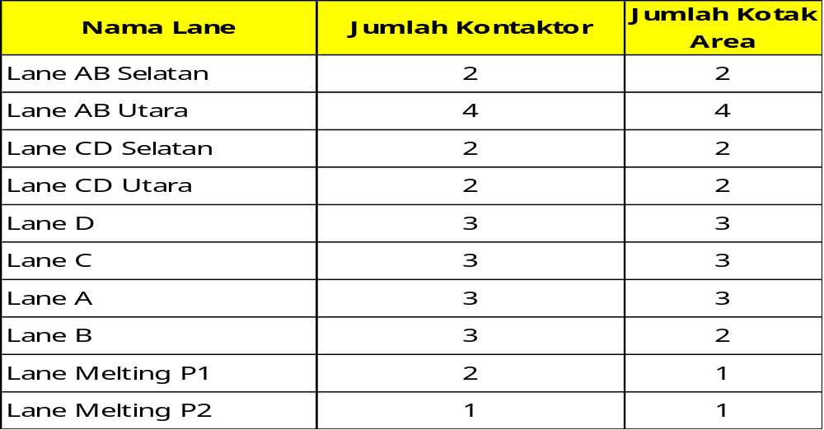
Fitur Monitoring dan Kontrol Aplikasi
6
Website monitoring menampilkan status lampu di seluruh area pabrik secara real-time dalam satu tampilan dashboard. Fitur utama yang ditampilkan:
Peta Area Pabrik:
Menunjukkan lokasi dan status setiap lane, sehingga operator/teknisi dapat langsung melihat area mana yang lampunya menyala (hijau) atau mati (merah).
Status Sistem:
Menampilkan jumlah area yang online dan status koneksi sistem secara keseluruhan.
Kontaktor Tiap Lane:
Setiap lane memiliki kontaktor (K1, K2, dst) yang mewakili grup lampu di area tersebut, sehingga kontrol dan monitoring dilakukan sesuai pembagian area aktual di pabrik.
Setting Layout Area:
Penataan area pada dashboard mengikuti layout aktual di lapangan, sehingga tampilan monitoring sesuai dengan kondisi nyata di plant.
Jumlah kontaktor dan area lampu Pada Monitoring
Blynk IoT merupakan aplikasi pada device handphone yang digunakan untuk menyalakan dan mematikan lampu di setiap area pabrik secara jarak jauh.
Operator/teknisi dapat mengontrol setiap kontaktor (K1, K2, dst) secara individual maupun sekaligus di lane masing-masing, hanya dengan satu sentuhan. Operator juga dapat mengetahui kondisi area tersebut menyala atau mati berdasarkan lampu indikator yang tampil pada aplikasi.
Dengan menggunakan aplikasi ini pengelolaan lampu menjadi lebih praktis, efisien, dan tidak perlu datang ke panel lampu utama.

Slide 7
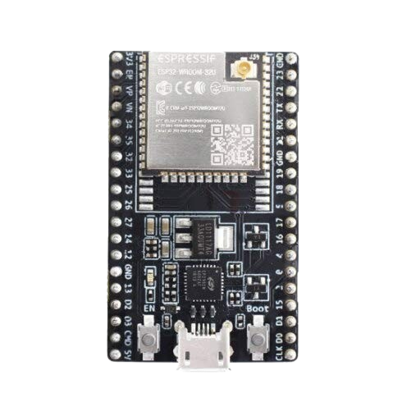
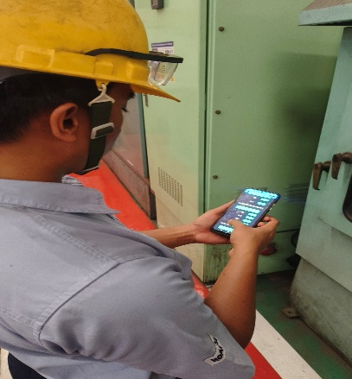
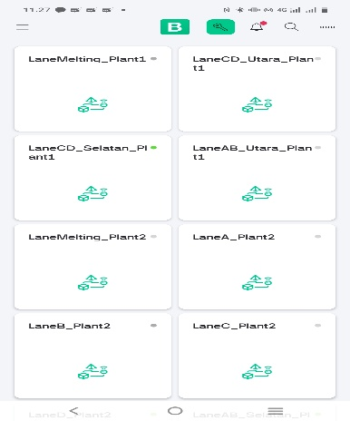
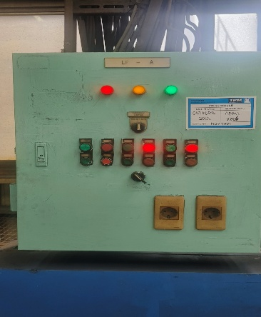
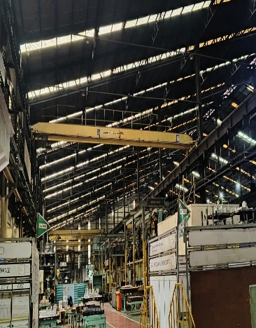
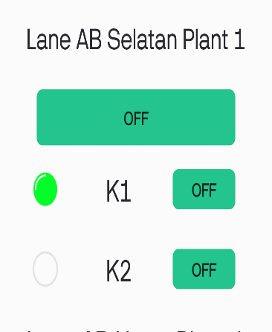
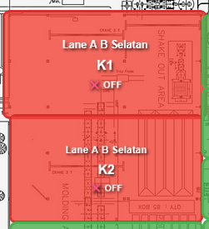
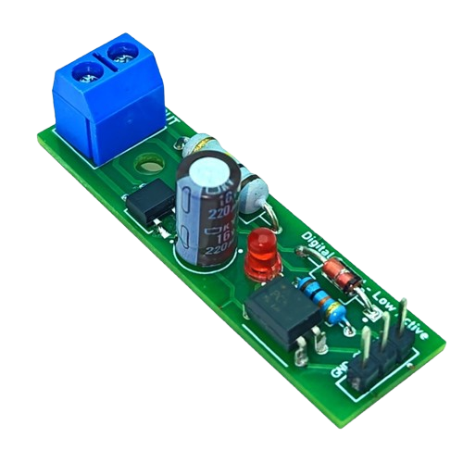
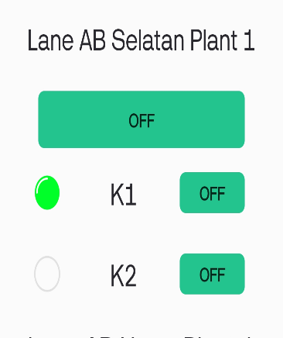
Alur Kerja Sistem
7
Flow Process Sistem Control Dengan Aplikasi Blynk.iot
Operator mengakses aplikasi Blynk di HP untuk memilih area dan lampu yang akan dikontrol. Perintah dari aplikasi dikirim ke mikrokontroler ESP32, yang kemudian mengaktifkan kontaktor pada panel listrik. Lampu di area pabrik menyala atau mati sesuai perintah, dan statusnya langsung terlihat melalui indikator di aplikasi serta website monitoring.
Flow Process Sistem Control Manual (Langsung di Panel)
Operator menyalakan atau mematikan lampu secara langsung melalui panel kontrol di area pabrik. Setelah saklar ditekan, lampu di area terkait akan menyala atau mati sesuai perintah. Status lampu kemudian dipantau oleh sensor tegangan, dan hasilnya dapat dilihat melalui indikator di aplikasi serta website monitoring. Sistem monitoring tetap berjalan dan operator tetap dapat mengetahui kondisi lampu secara real-time, meskipun kontrol dilakukan secara manual di panel.

Slide 8
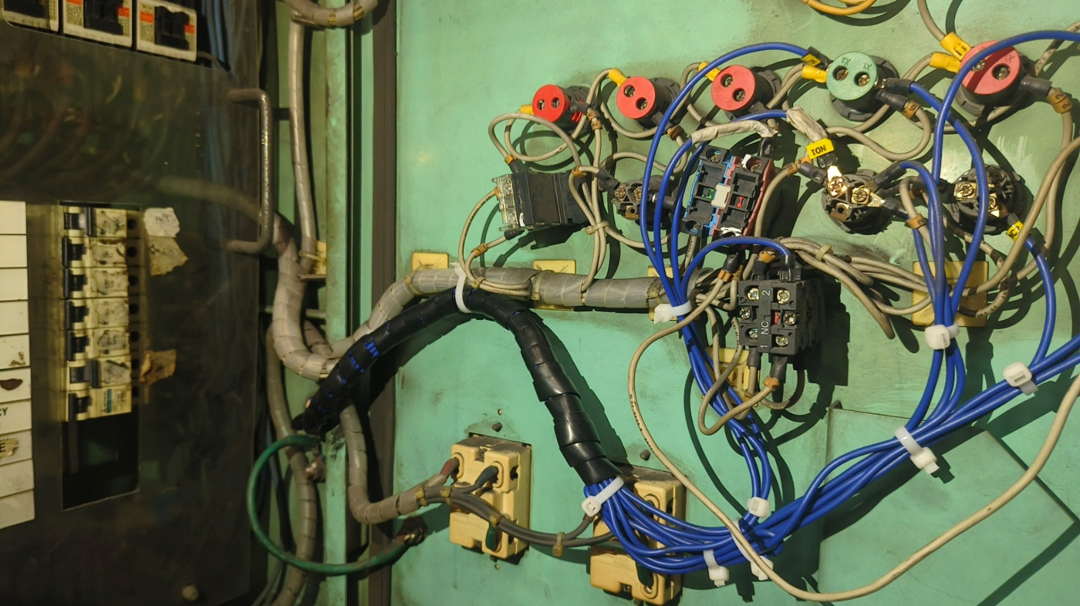
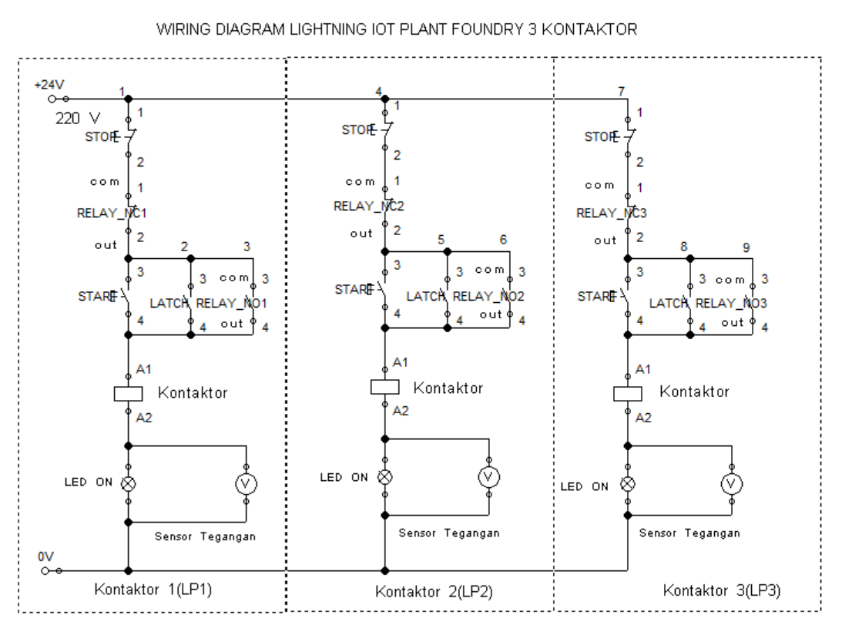
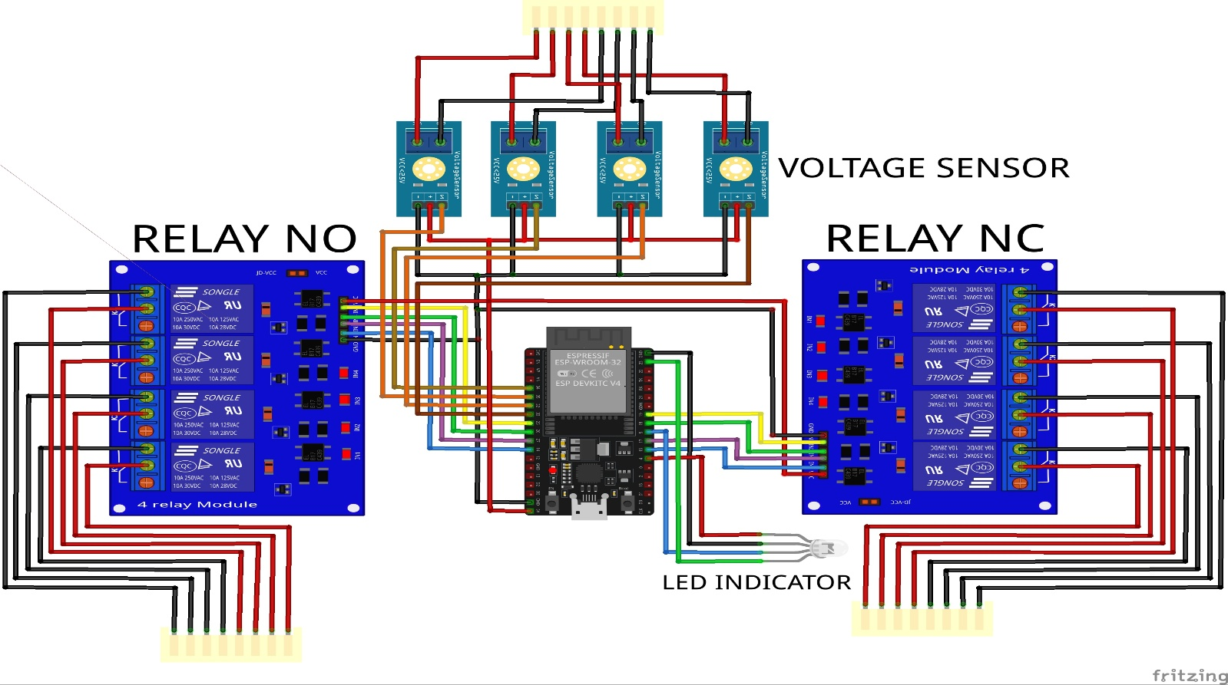
Diagram Wiring dan Skema Koneksi ESP32
8
Diagram Wiring ESP32 pada Sistem Smart Lighting Control
Layout wiring berikut merupakan rangkaian kabel sistem Smart Lighting Control yang terpasang pada panel lampu utama.
Pada satu kontaktor, com relay NC dihubungkan ke com pushbutton NC (STOP), Out relay NO dihubungkan ke out pushbutton NO (START). Out NC relay diseri dengan com NO pada com pushbutton NO. Sensor tegangan dipasang pada Com dan Fasa Lamp pilot NO yang fungsinya membaca jika ada tegangan dan jika terdeteksi adanya tegangan akan mengirim pesan ke ESP32.

Slide 9
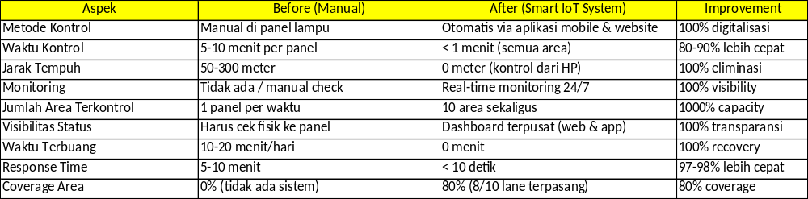
Kesimpulan
9
Dari tabel diatas terlihat peningkatan drastis di semua aspek operasional. Waktu kontrol berkurang 80-90%, jarak tempuh tereliminasi 100%, dan monitoring yang tadinya tidak ada sekarang bisa dilakukan real-time. Bisa mengontrol 10 area sekaligus dan penghematan waktu 10-20 menit per hari untuk setiap operator/teknisi. Dengan 80% area sudah terpasang, sistem ini terbukti memberikan efisiensi operasional yang signifikan.

Slide 10
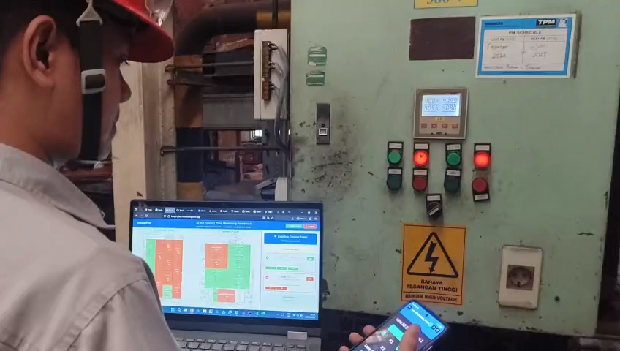
Demonstrasi Pengoperasian Sistem
10

Slide 11
THANK YOU
11

